Slide 1
枞阳县
主讲人：张阳
政策解读及要点工作交流

Slide 2
01
新时代政务公开的新要求
02
政策解读的要求与实践
目录
contents
03
第三方评估中常见问题
04
互动答疑

Slide 3
一
新时代
政务公开的新要求

Slide 4
政府权力型
（1987-2007年）
制度保障型
（2008-2016年）
制度效果型
（2016年-至今）
这一阶段的政务公开目的的主要是突出群众路线、反腐败和基层民主三个方面
第二阶级的政务公开被纳入法制化轨道，标志性事件是2008年5月1日起《政府信息公开条例》的施行
第三阶段的政务公开是在我国政务公开制度体系基本形成的基础上，公开时效的阶段

Slide 5
政务公开与政府信息公开
政务公开与政府信息公开之间在公开内容上是包含关系。从公开内容上来讲，政务公开除了政府信息公开外，还包括行为和数据的公开。政府数据开放也被包含在这阶段政务公开的大概念当中，成为政务公开中的一个新领域。
从方式上来讲，这一阶段的政务公开除了强调政府信息公开的主动公开和依申请公开外，还多了开放和互动。两者在公开目的上也有差别。
从保障角度，国家层面推进主体统一为国务院办公厅，中纪委退出。2019 年修订的《政府信息公开条例》在公开例外上也进一步明确， 可同为政务公开和政府信息公开工作适用。
——肖卫兵教授

Slide 6
二
政策解读的要求与实践

Slide 7
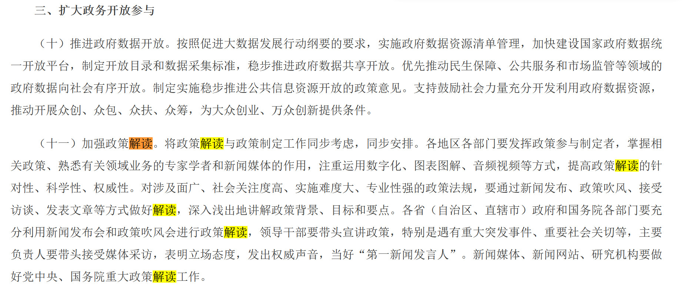
中共中央办公厅 国务院办公厅印发《关于全面推进政务公开工作的意见》
（中办发〔2016〕8号）
01
发挥政策参与制定者，掌握相关政策、熟悉有关领域业务的专家学者和新闻媒体的作用
02
注重运用数字化、图表图解、音频视频等方式
对涉及面广、社会关注度高、实施难度大、专业性强的政策法规，要通过新闻发布、政策吹风、接受访谈、发表文章等方式做好解读，深入浅出地讲解政策背景、目标和要点。
03

Slide 8
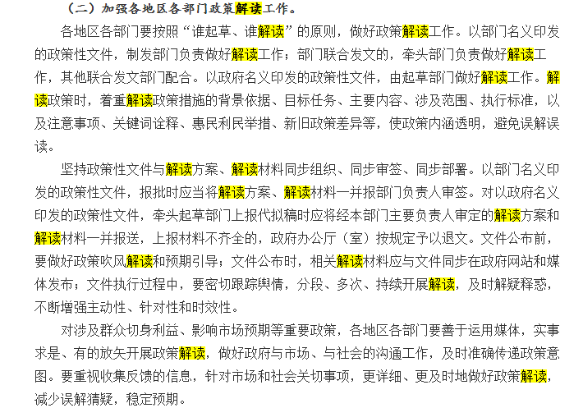
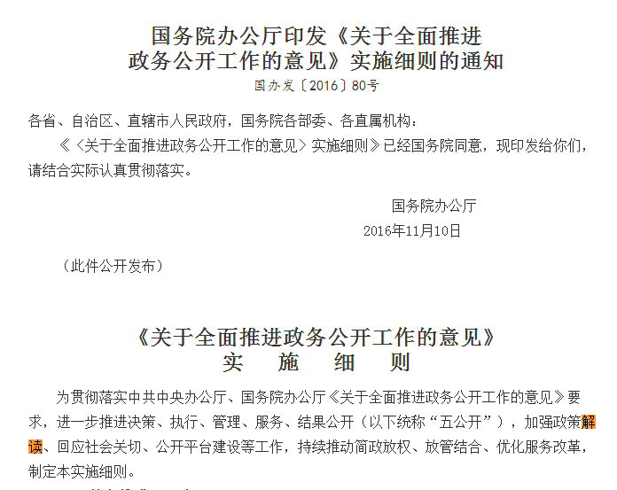
《国务院办公厅印发〈关于全面推进政务公开工作的意见〉实施细则的通知》
（国办发〔2016〕80号）
01
按照“谁起草、谁解读”的原则
着重解读政策措施的背景依据、目标任务、主要内容、涉及范围、执行标准，以及注意事项、关键词诠释、惠民利民举措、新旧政策差异等，使政策内涵透明，避免误解误读。
02
对以政府名义印发的政策性文件，牵头起草部门上报代拟稿时应将经本部门主要负责人审定的解读方案和解读材料一并报送，上报材料不齐全的，政府办公厅（室）按规定予以退文。
03

Slide 9
“谁起草 谁解读”
01
02
03
公布前
公布时
执行过程中
要做好政策吹风解读和预期引导
相关解读材料应与文件同步在政府网站和媒体发布
要密切跟踪舆情，分段、多次、持续开展解读，及时解疑释惑，不断增强主动性、针对性和时效性。

Slide 10
国务院办公厅关于印发2017年政务公开工作要点的通知
（国办发〔2017〕24号）
公开依据
公开依据
公开依据

Slide 11
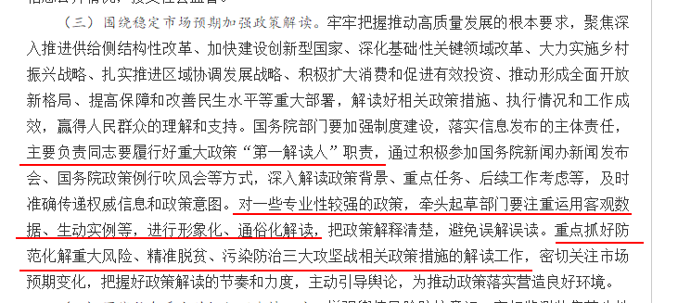
国务院办公厅关于印发2018年政务公开工作要点的通知
（国办发〔2018〕23号）
公开依据
公开依据

Slide 12
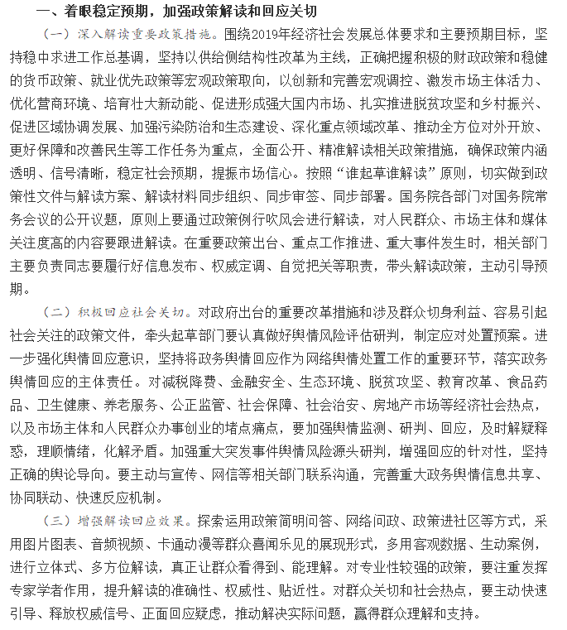
国务院办公厅关于印发2019年政务公开工作要点的通知
（国办发〔2019〕14号）
公开依据

Slide 13
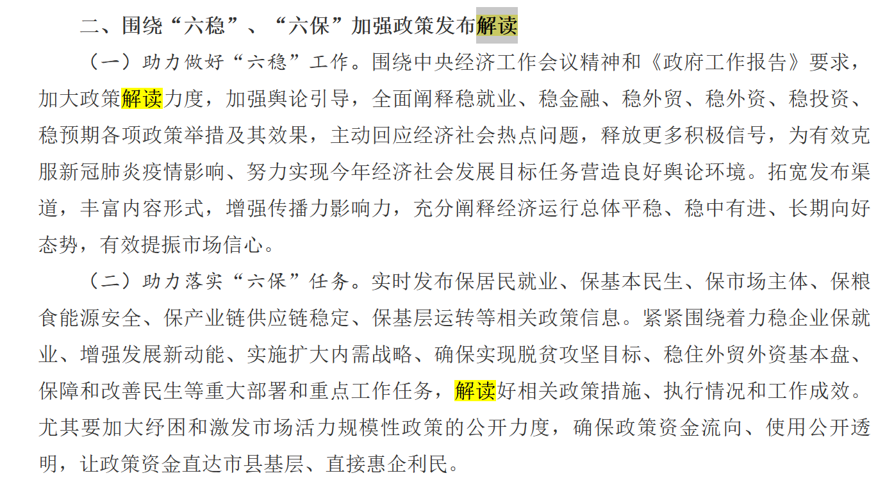
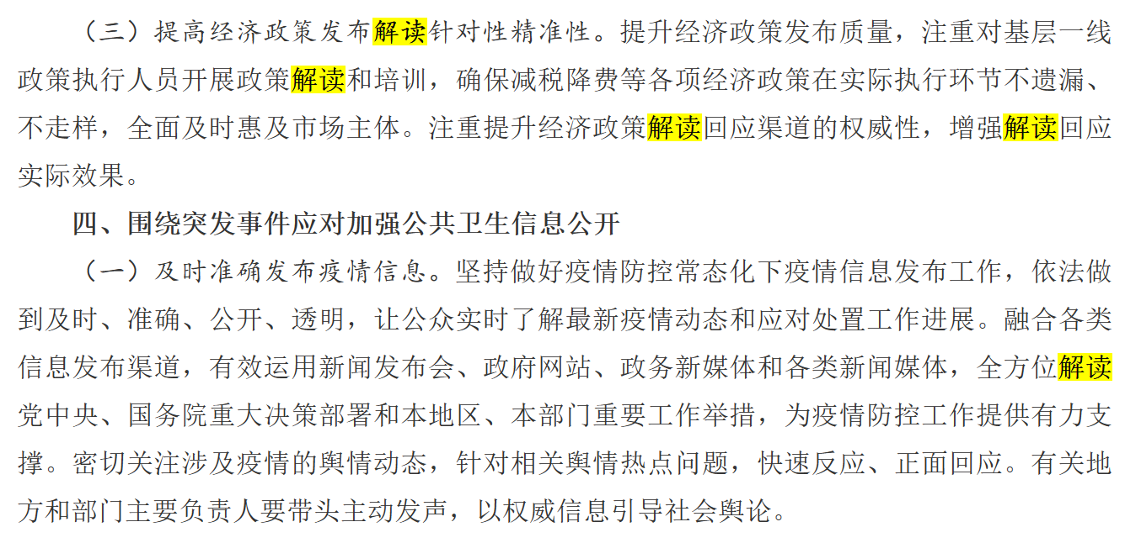
国务院办公厅关于印发2020年政务公开工作要点的通知
（国办发〔2020〕17号）
公开依据

Slide 14
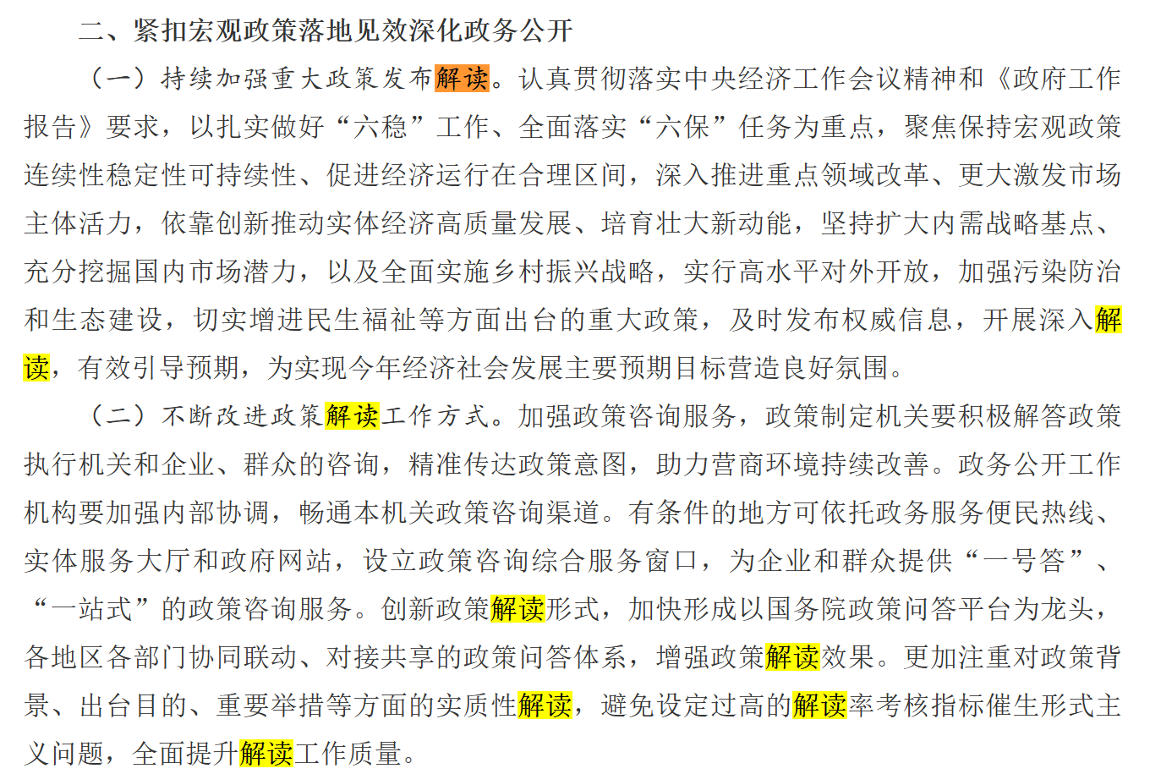
国务院办公厅关于印发2021年政务公开工作要点的通知
（国办发〔2021〕12号）
公开依据

Slide 15
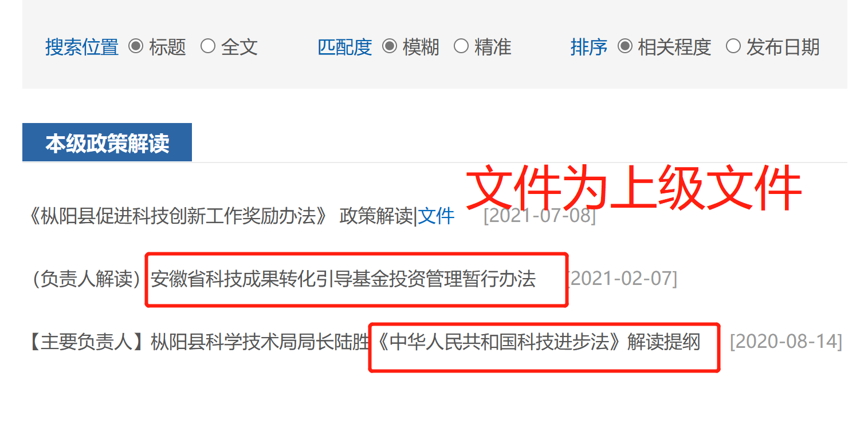
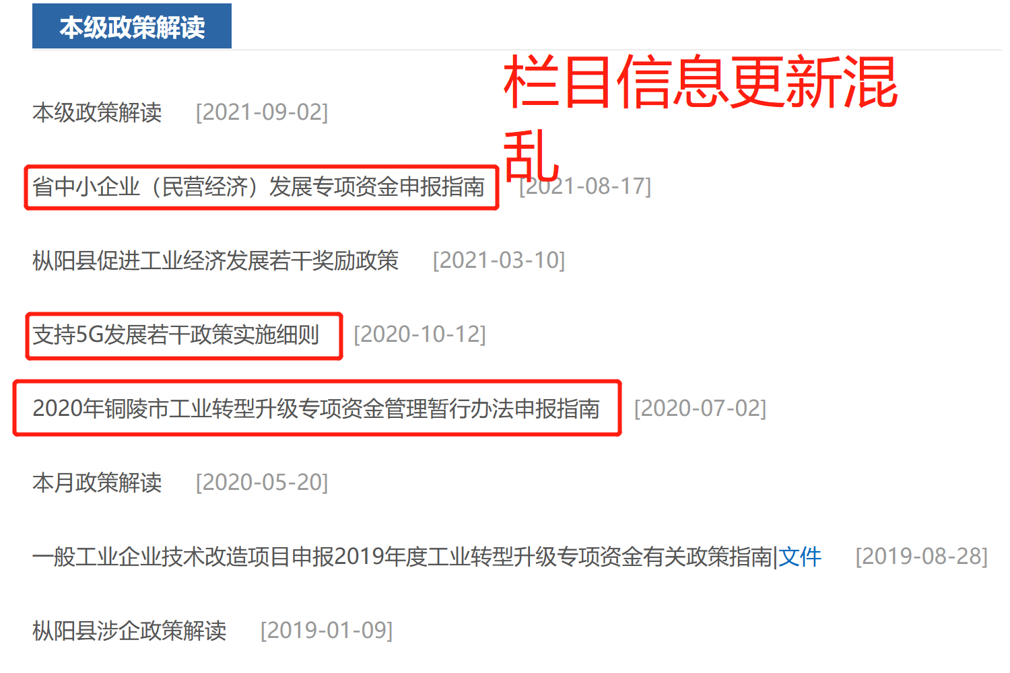
常见问题
政策解读栏目发布信息混乱
【本级政策解读】栏目发上一级解读信息
解读形式较为单一，仅有文字解读

Slide 16
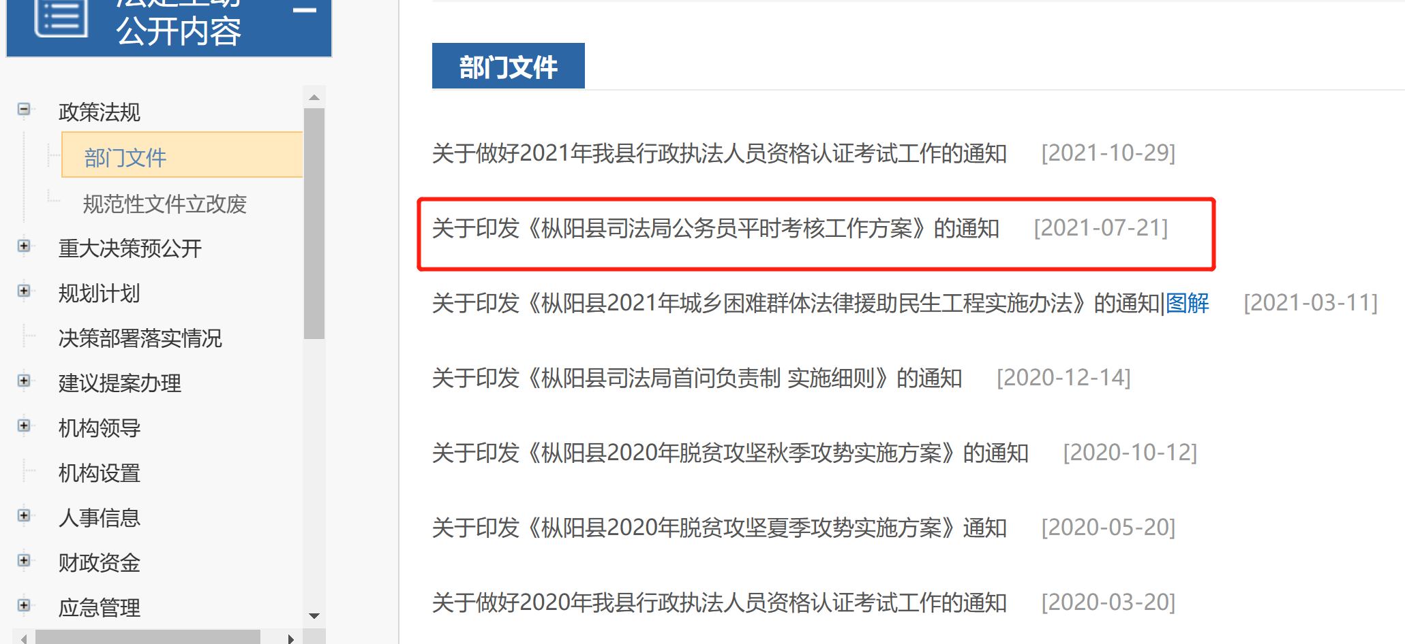
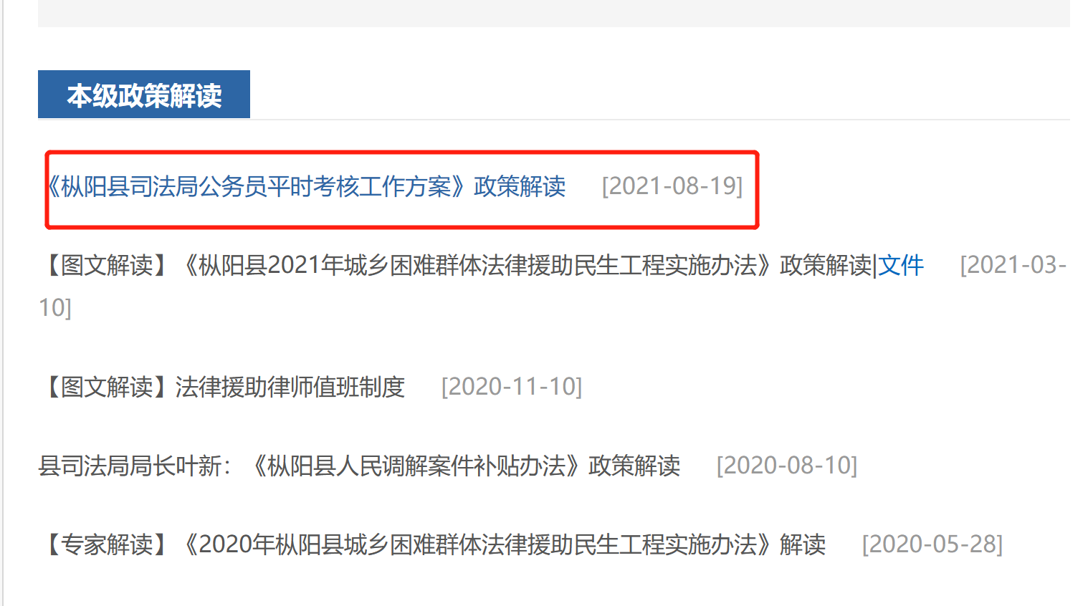
常见问题
部分单位发布的解读未与政策文件同步发布，如***局发布解读：《枞阳县公务员平时考核工作方案》在文件发布后1个月发布解读文件，且未关联。

Slide 17
文字解读
一、七要素
二、研判和起草过程
三、政策咨询渠道
四、专家解读、负责人解读
1.起草背景
2.制定意义和总体考虑
3.研判和起草过程
4.工作目标
5.主要内容
6.创新举措
7.保障措施和下一步工作
8.政策咨询渠道
1.文件立项、起草
2.社会征集（部门征集、专家论证）
3.合法性审查（司法部门）
4.政府会议审议
5.正式发文
1.政策咨询部门
2.联系人
3.联系方式
.......
1.专家解读需要同行业、领域专家
2.负责人解读需要有新闻发布会、媒体采访等形式

Slide 18
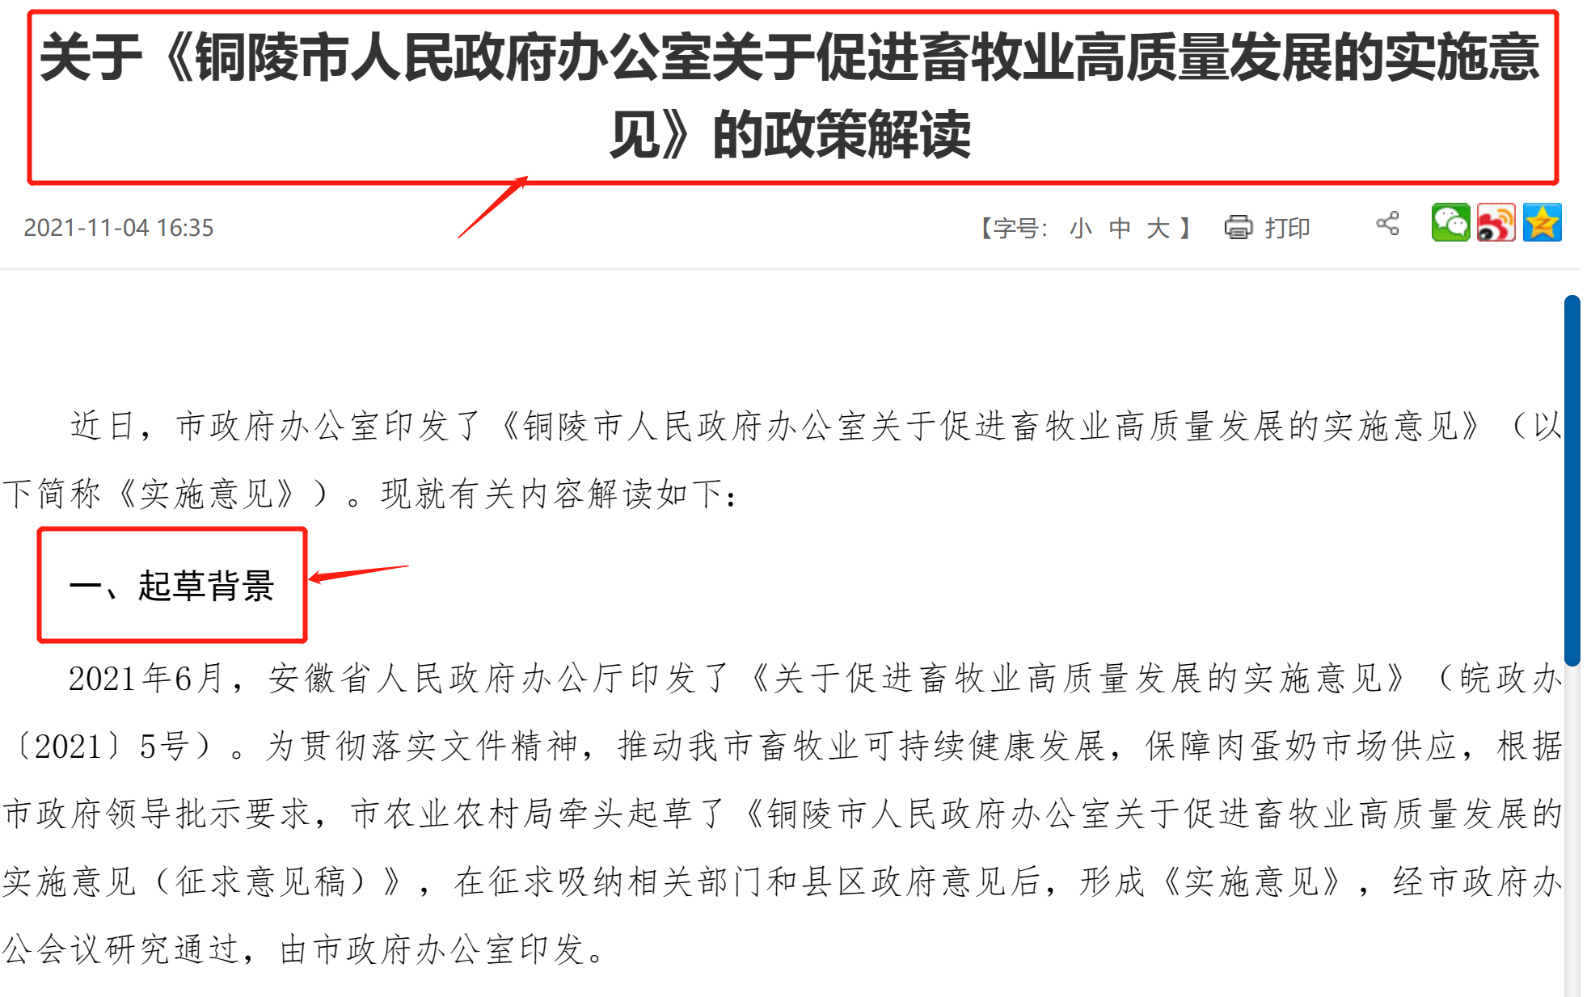
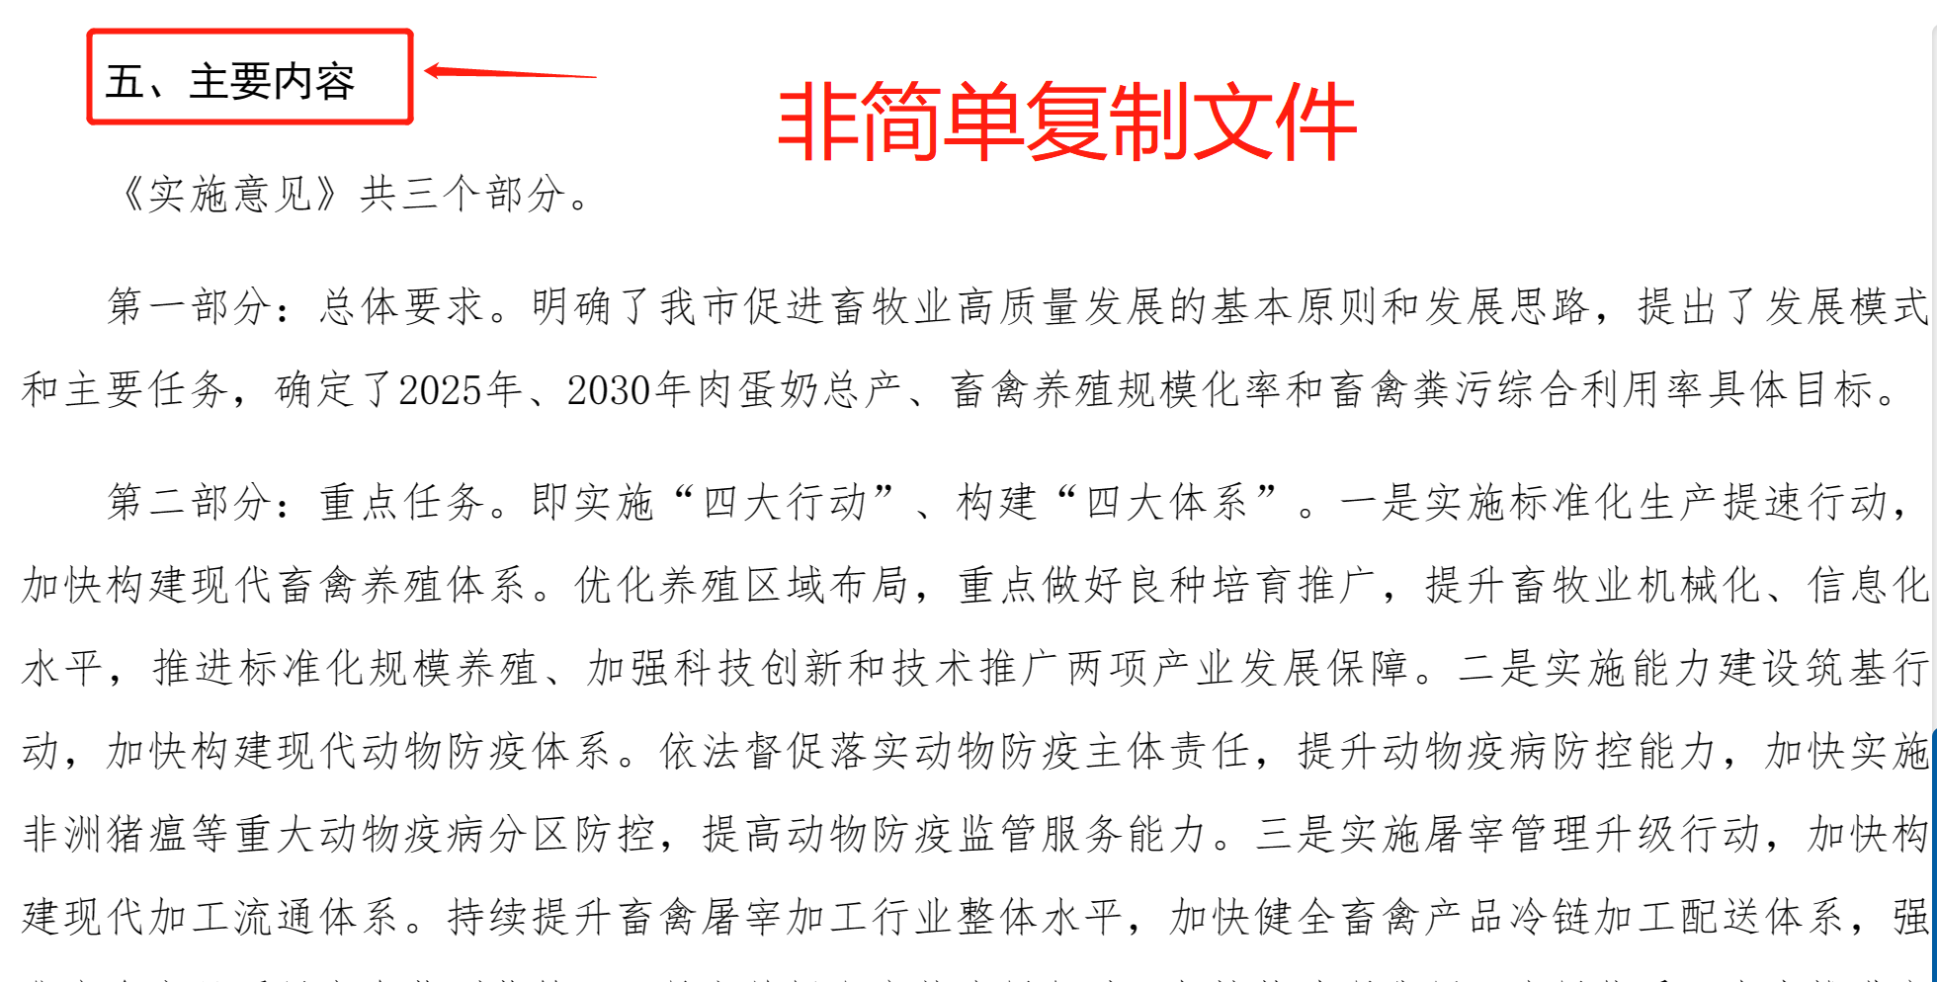
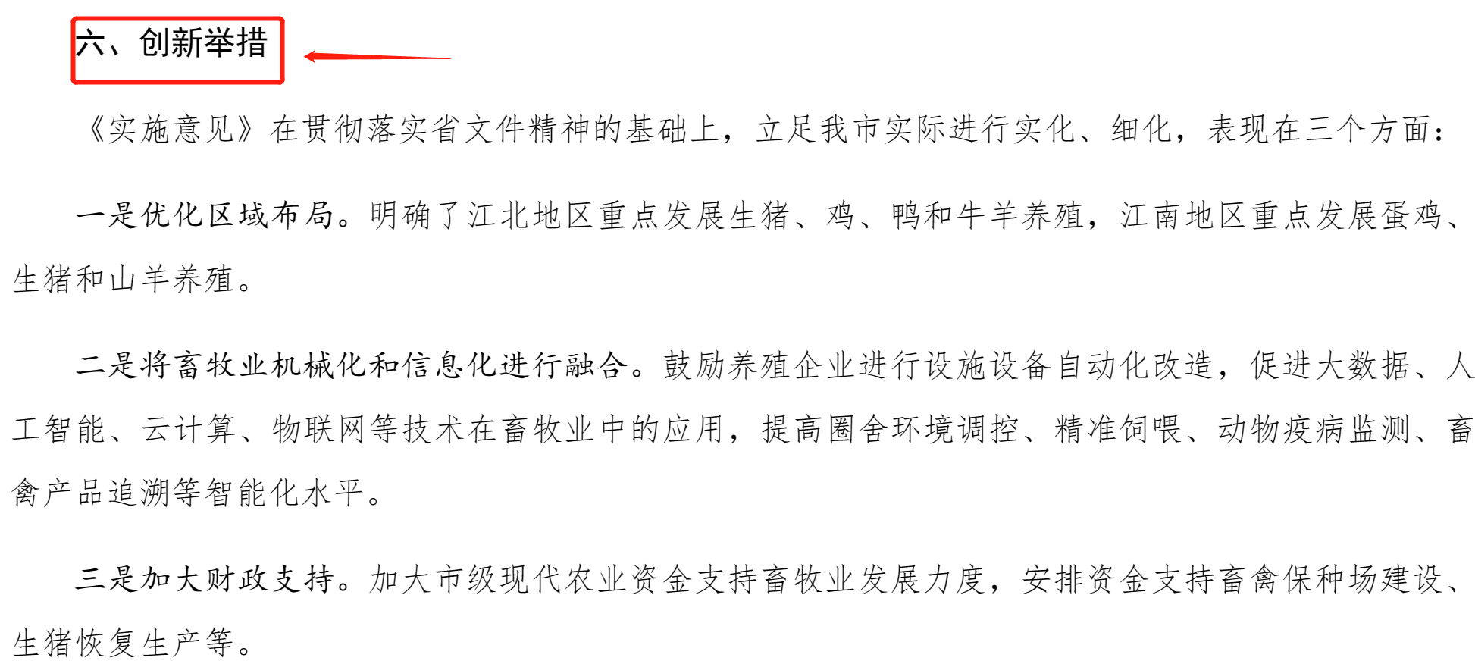
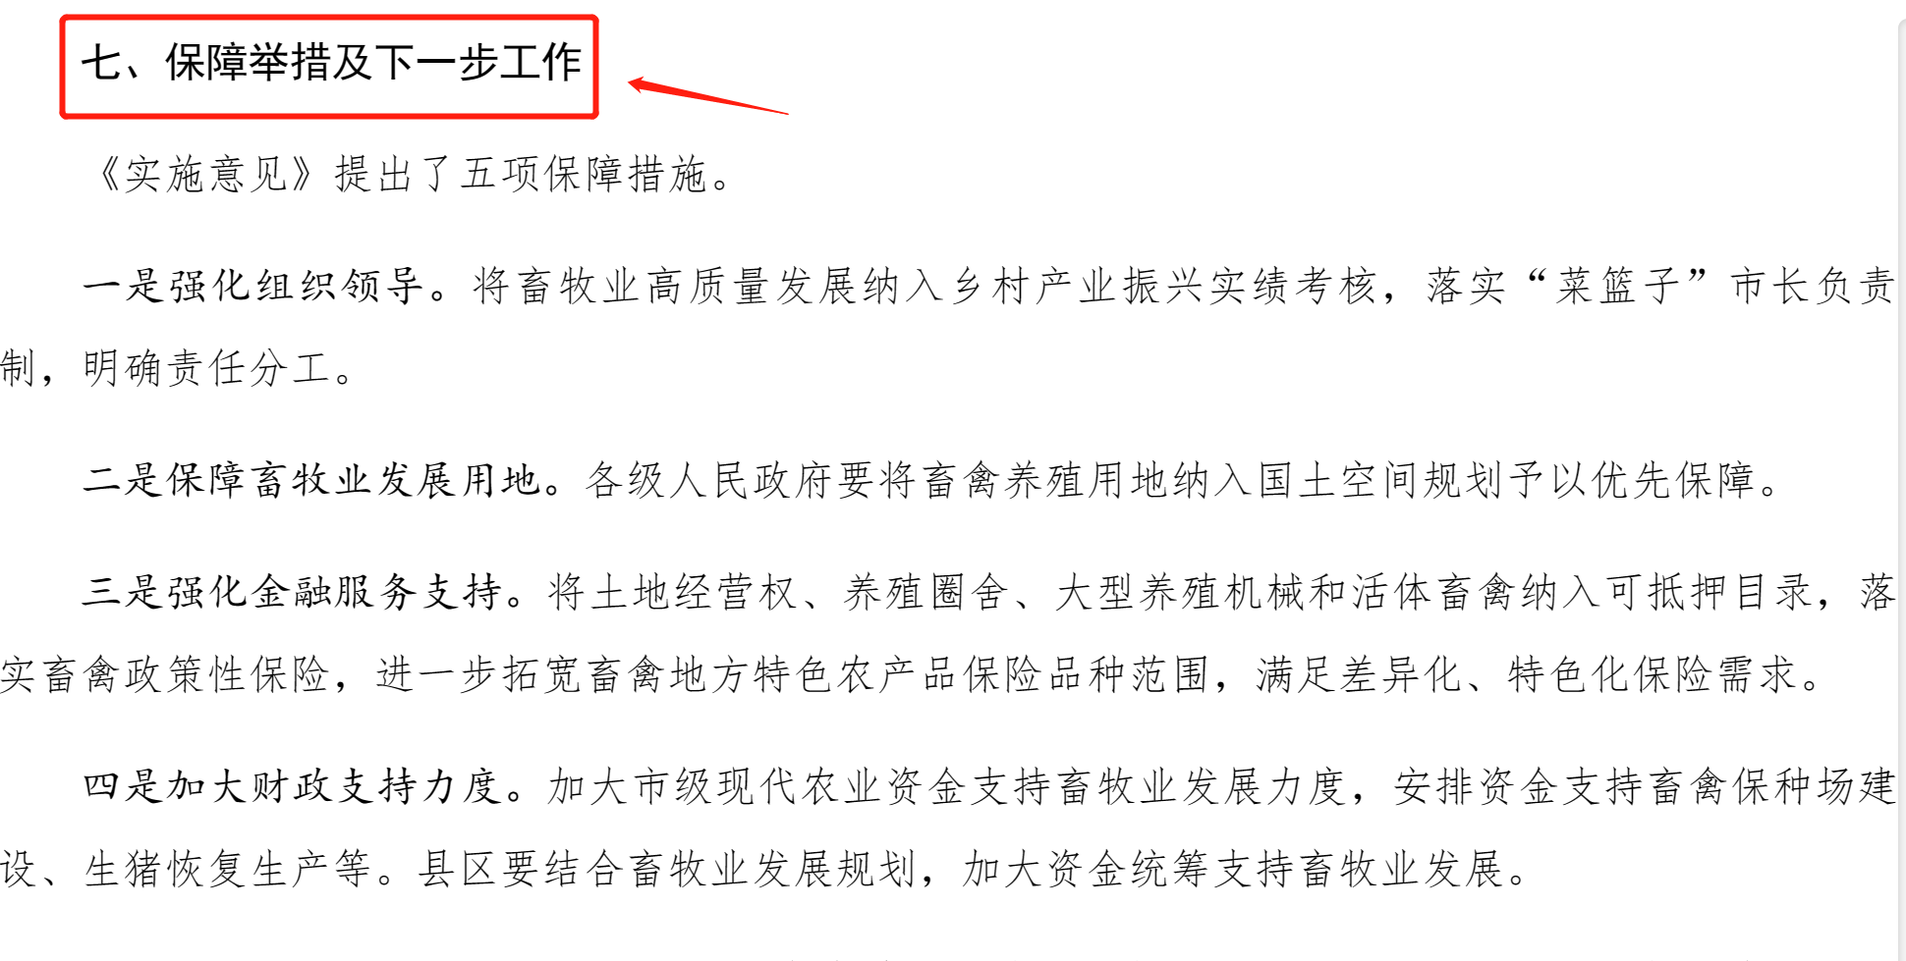
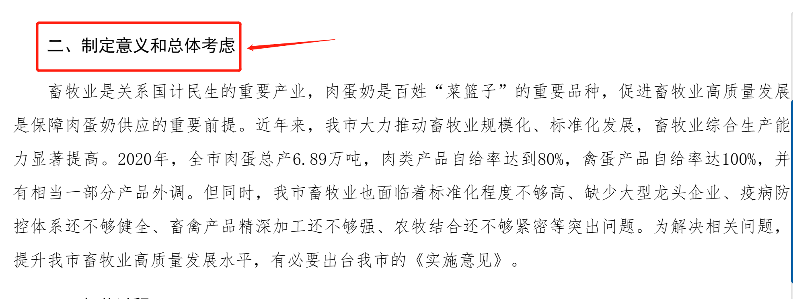
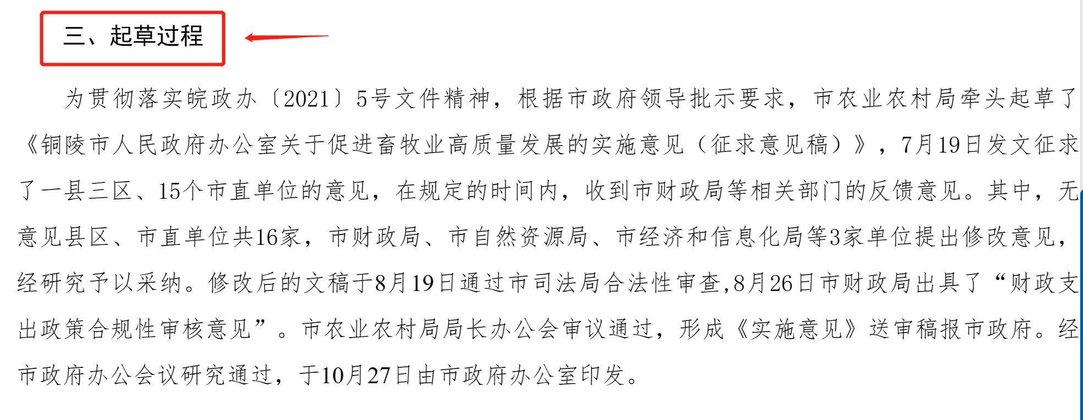

Slide 19
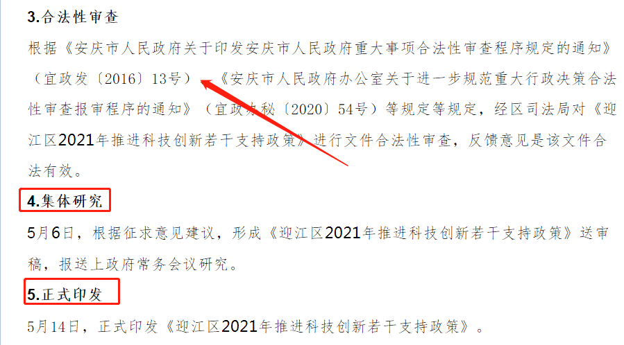
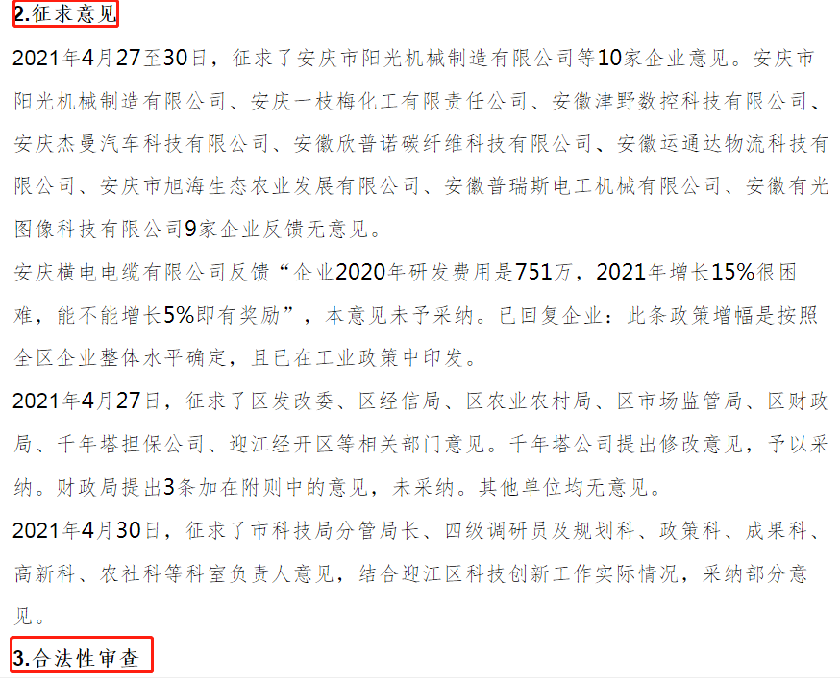
研判和起草过程
01
1.文件立项、起草
02
2.社会征集（部门征集、专家论证）
3.合法性审查（司法部门）
03
4.政府会议审议
5.正式发文

Slide 20
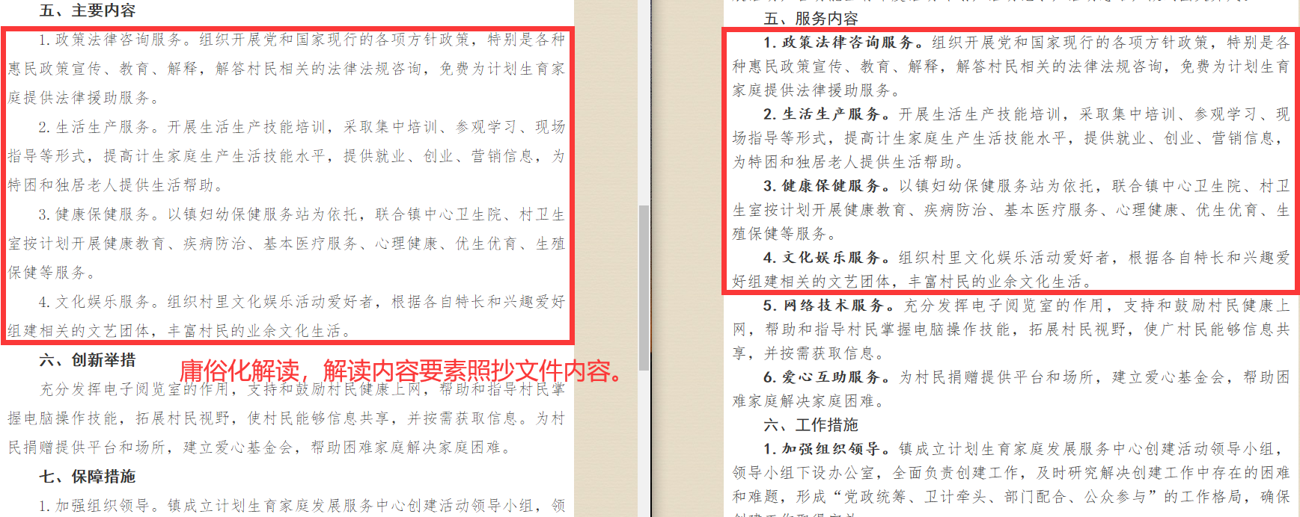
政策解读内容要求
着重解读政策措施的背景依据、目标任务、主要内容、涉及范围、执行标准，以及注意事项、关键词诠释、惠民利民举措、新旧政策差异等，使政策内涵透明，避免误解误读。——中办发〔2016〕8号

Slide 21
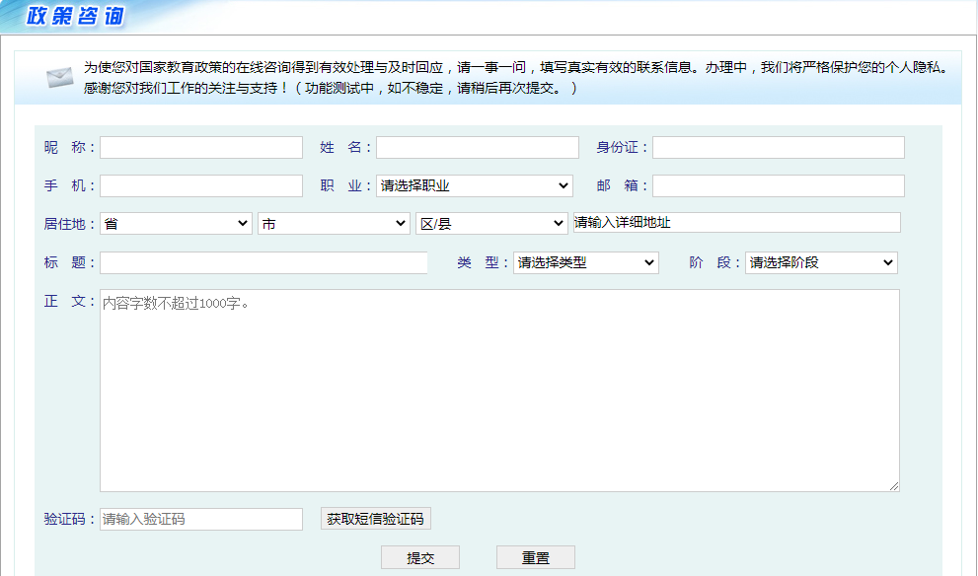
政策咨询渠道
01
政策咨询部门
02
联系人
http://www.moe.gov.cn/jyb_hygq/hygq_zctw/zczx_wyly_1/
03
联系方式

Slide 22
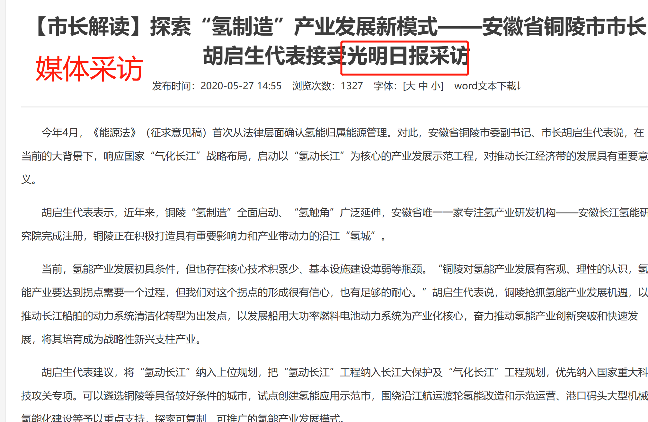
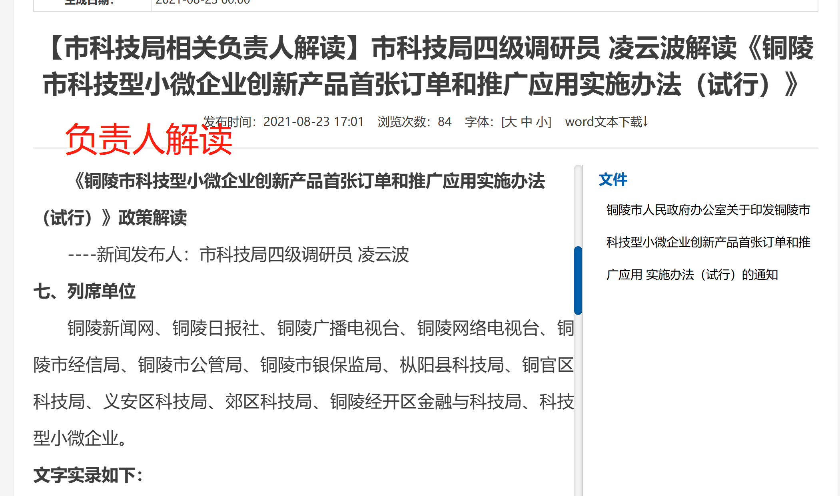
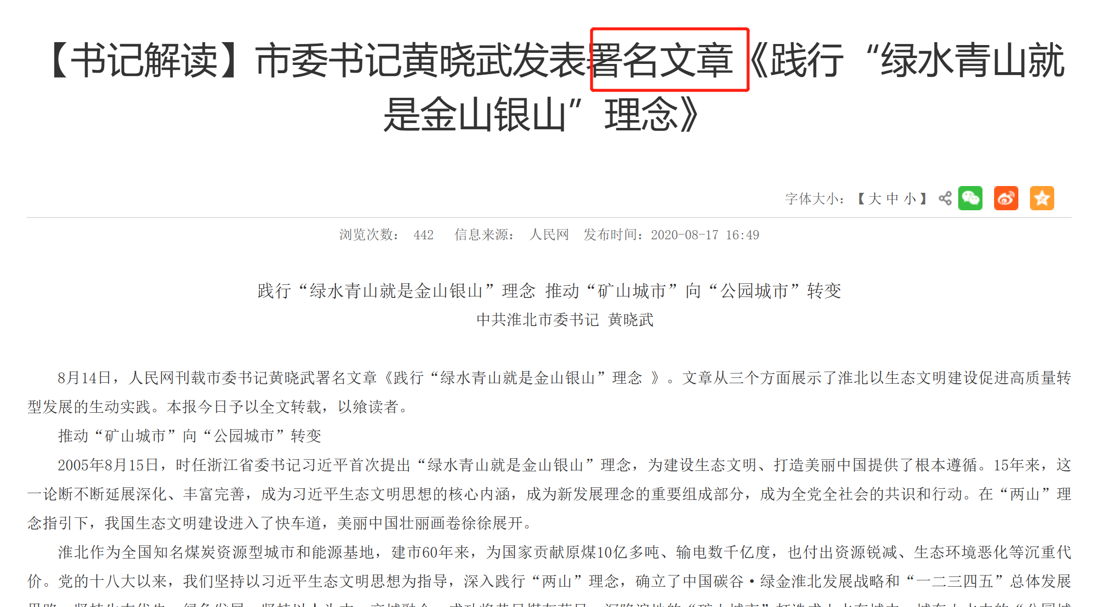
负责人解读
01
新闻发布会
02
媒体采访
03
署名文章

Slide 23
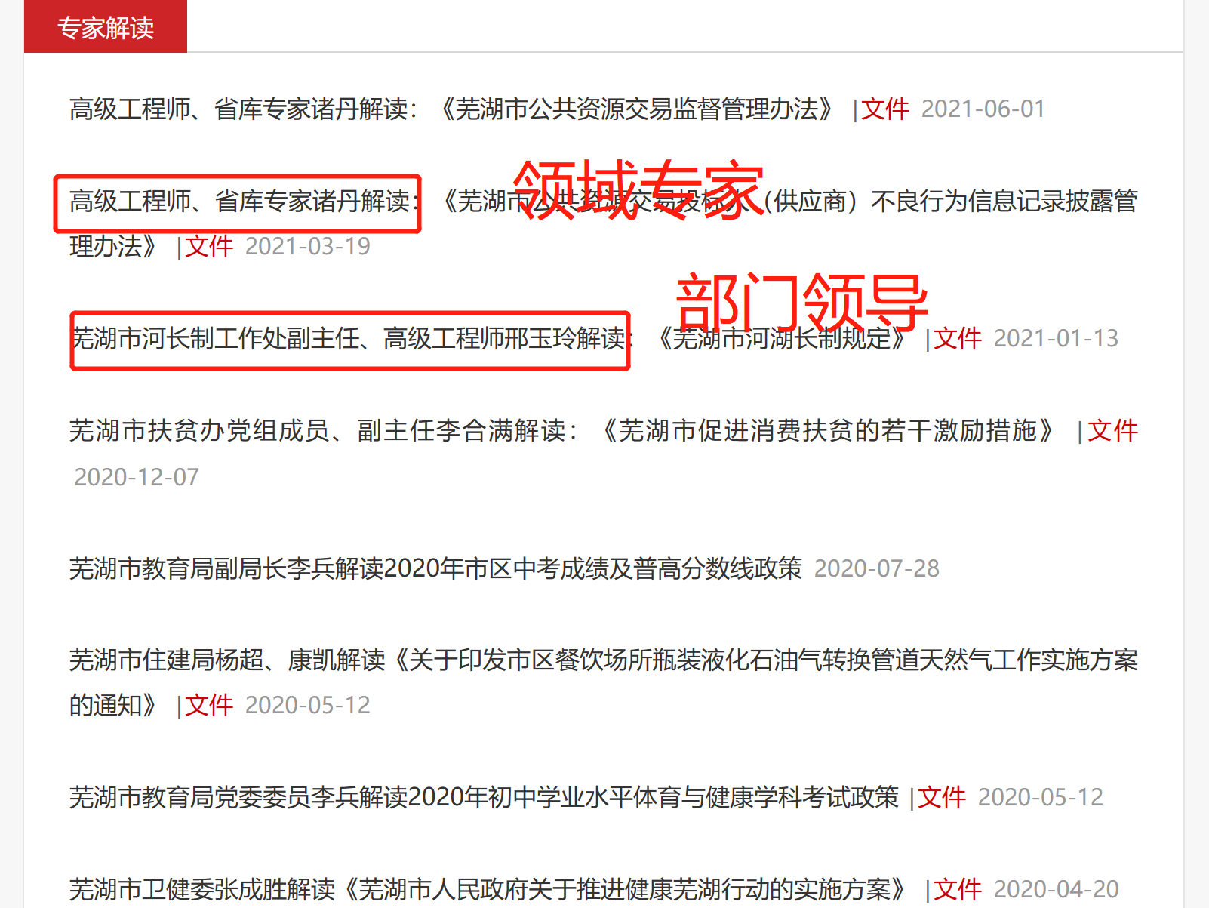
专家解读
01
领域专家
02
部门领导

Slide 24
政策图解
标题文本预设
不是简单摘抄政策原文
不是大面积堆砌文字
不是简单的PPT截图
整体色彩：有一个主色调
，原则上不超过3种颜色，
并与主题相关
多用图表、图示，
显示数据关系和内在逻辑

Slide 25
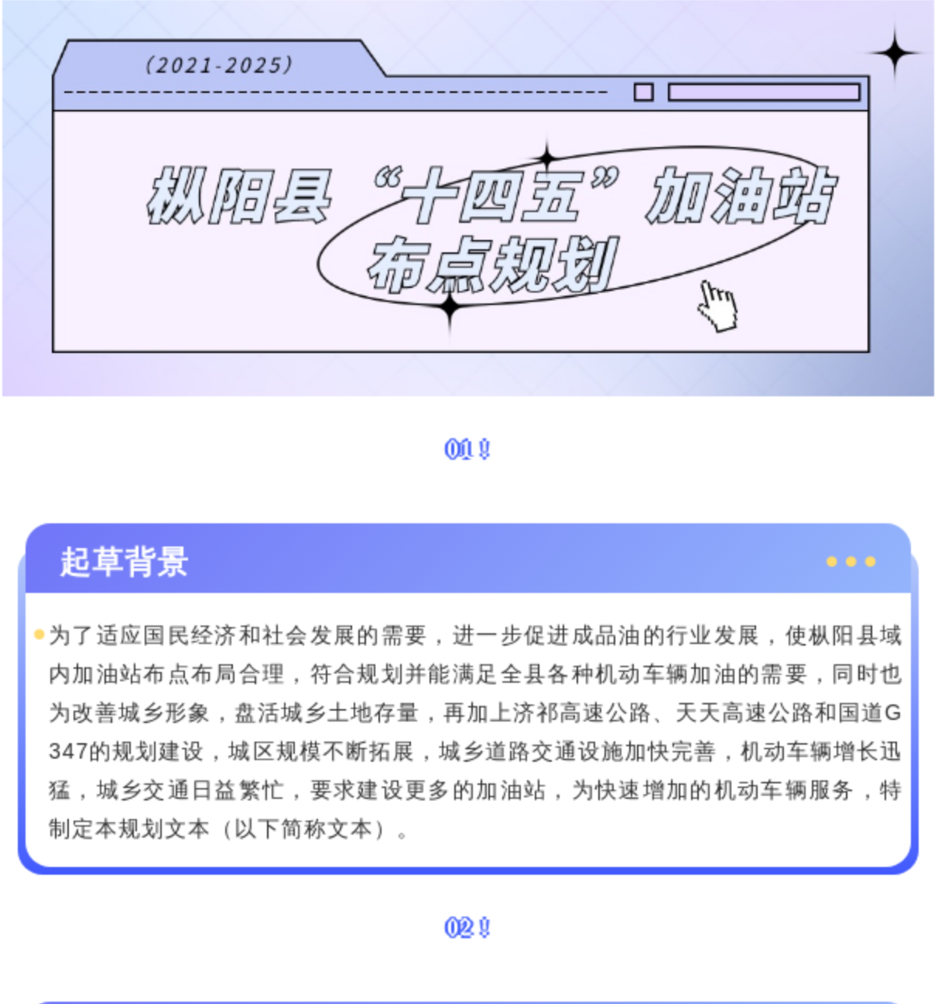

Slide 27
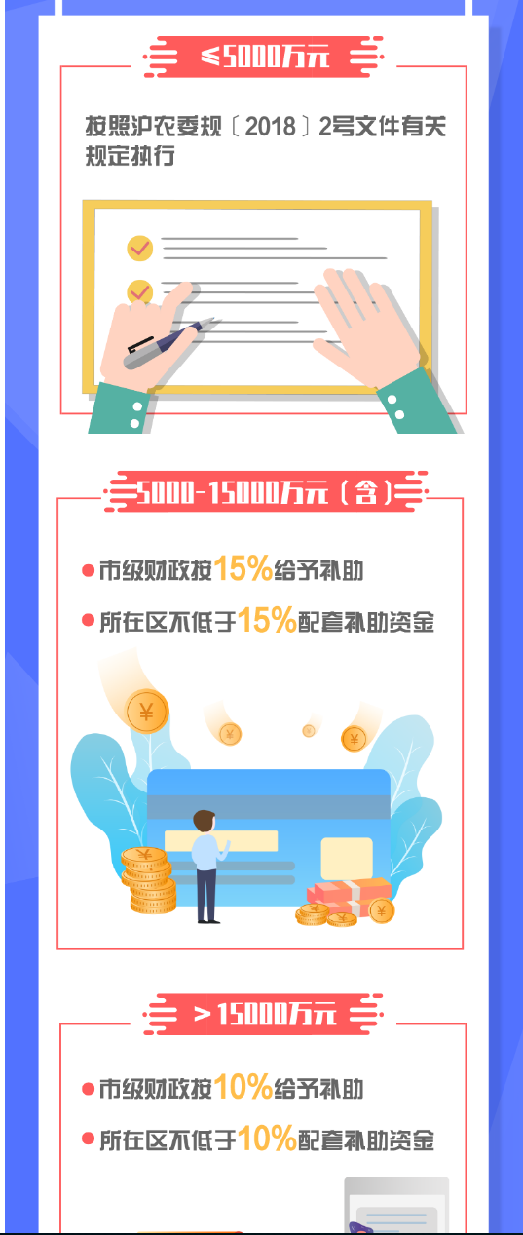
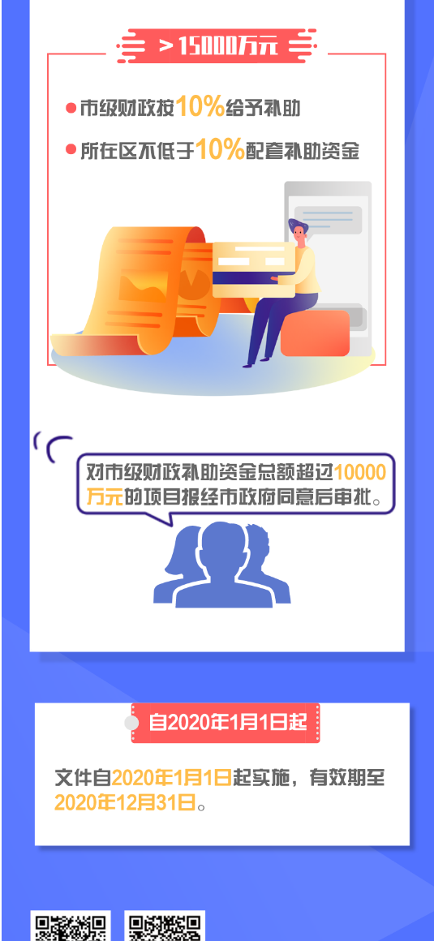

Slide 28
政策图解示例
审计工作
年度报告解读

Slide 29
政策图解示例
财政收支
运行情况解读

Slide 30
政策图解示例
污染源普查
工作方案解读

Slide 31
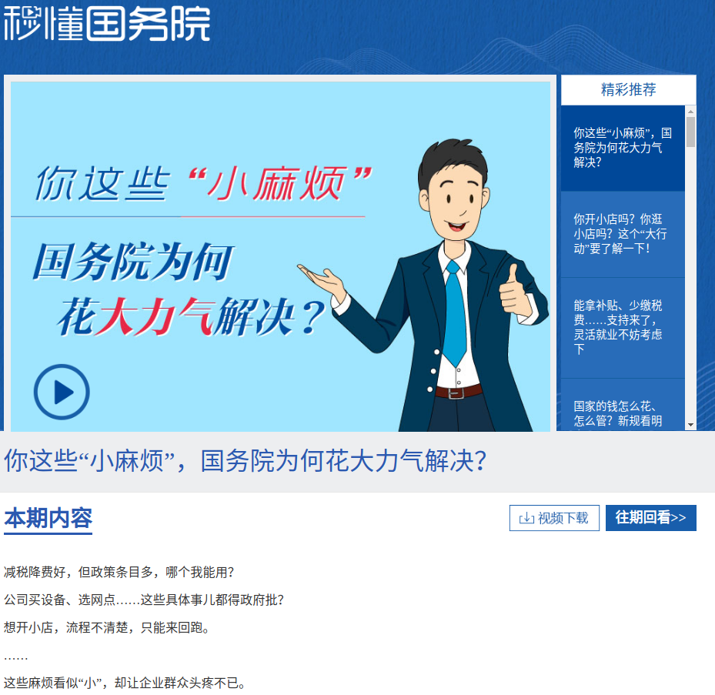
http://www.gov.cn/xinwen/miaodong/index.htm

Slide 32
动漫微视频 | 《烈山区》

Slide 33
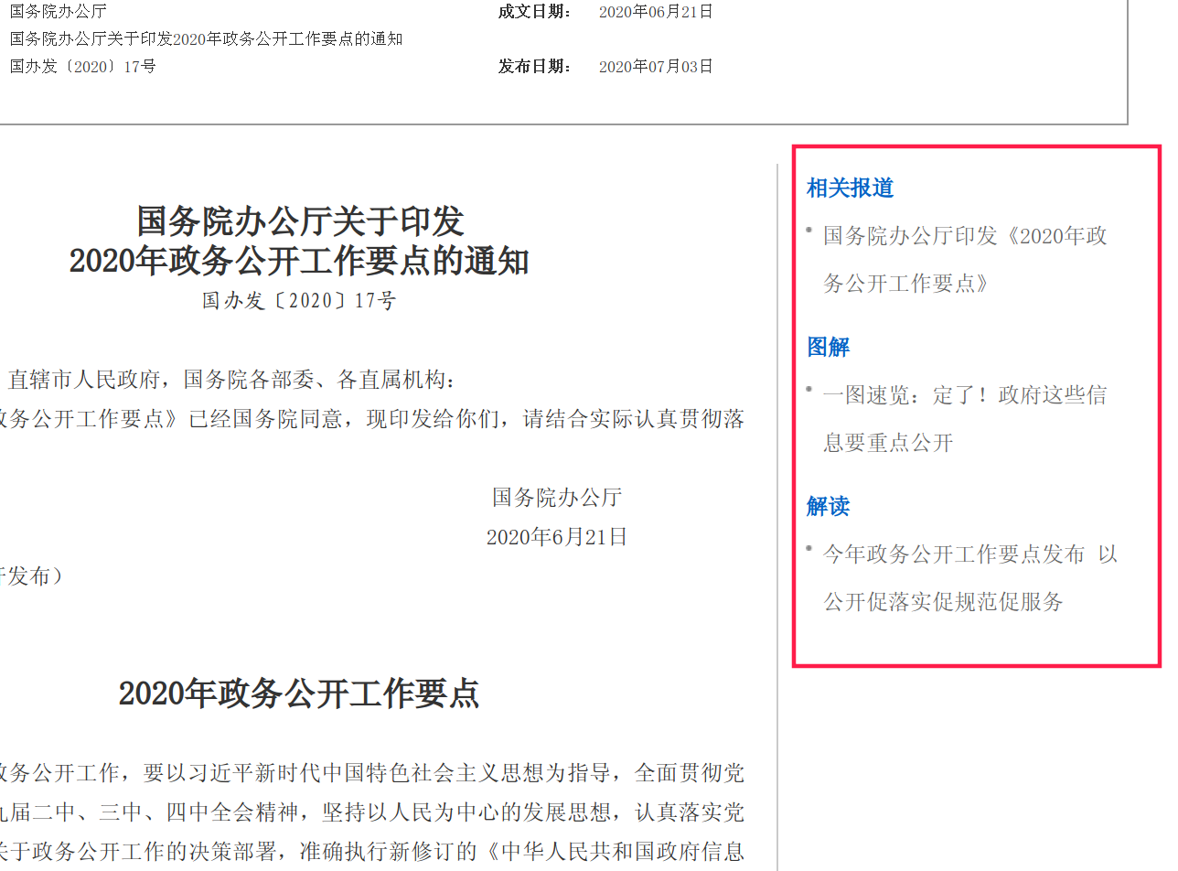
几个需要注意的细节
01
同步发布（三日内）
02
原文与解读关联
03
解读形式丰富：文字（专家、负责人、部门）解读、图解、新闻发布会解读

Slide 34
三
第三方评估中常见问题

Slide 35
①
政策文件

Slide 36
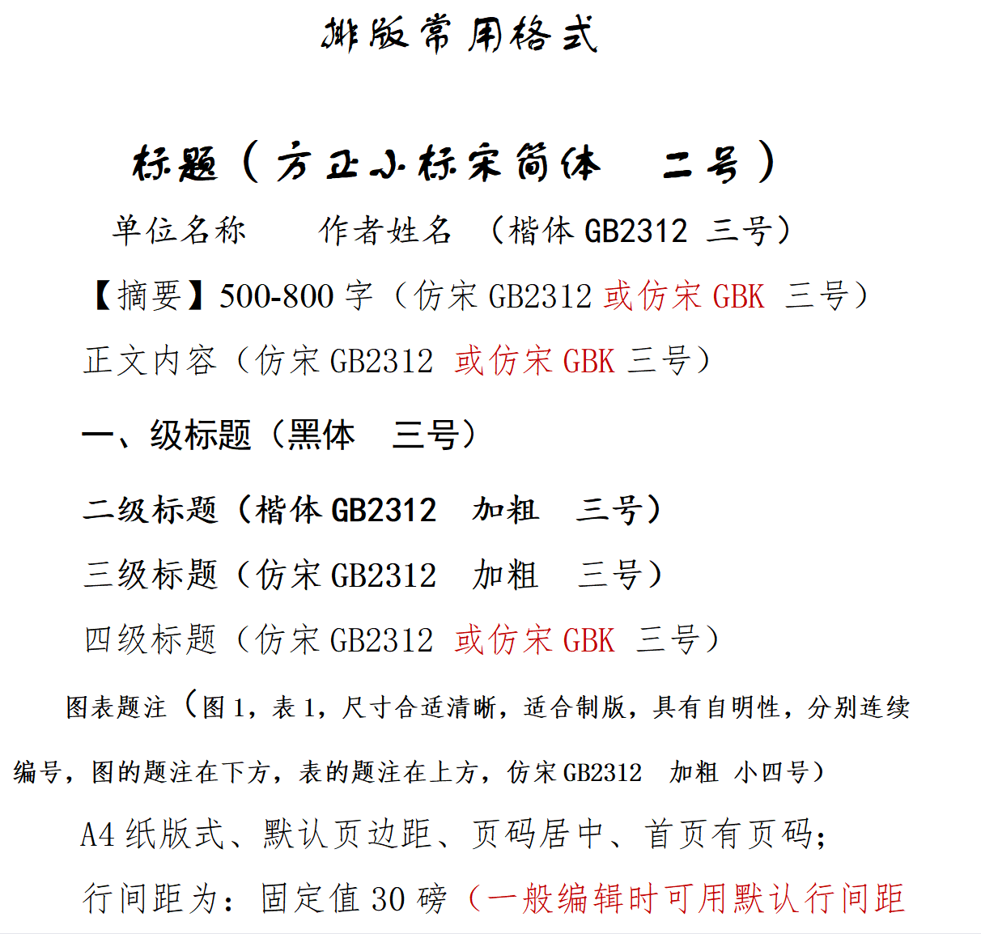
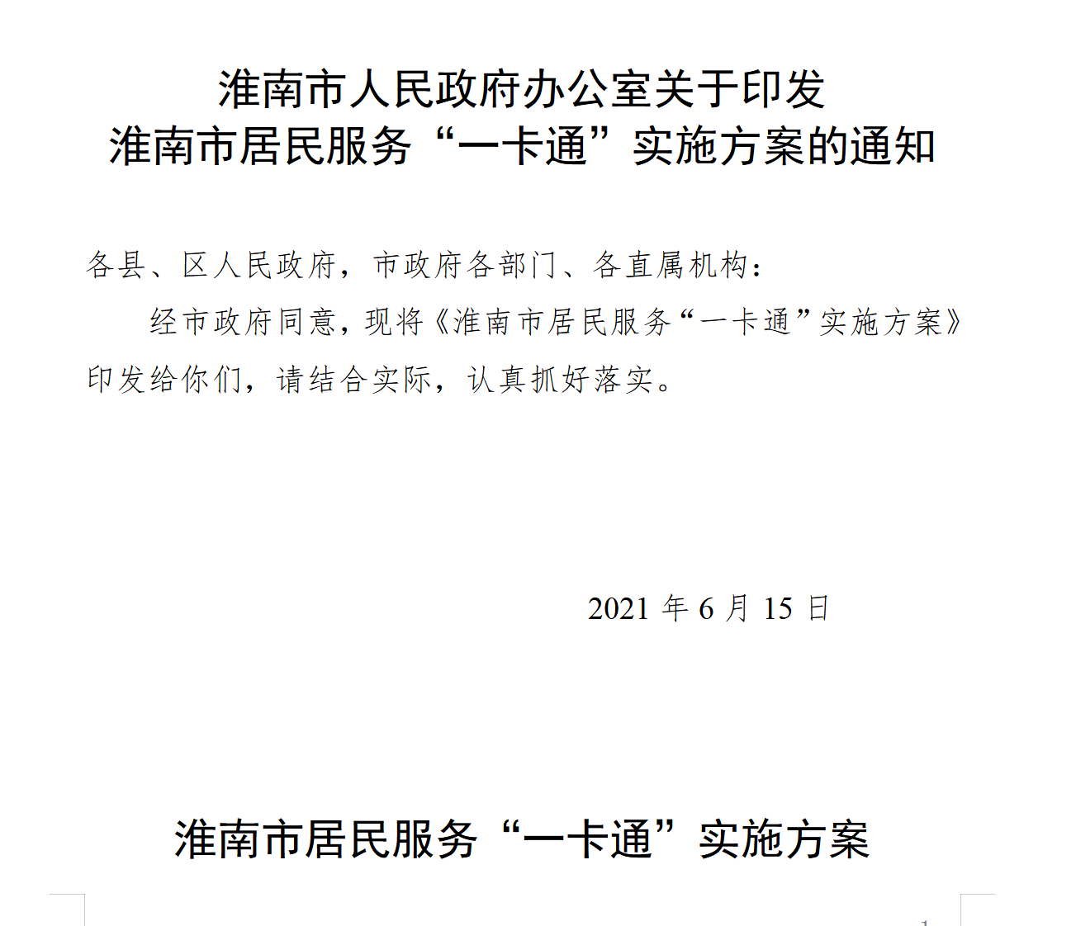
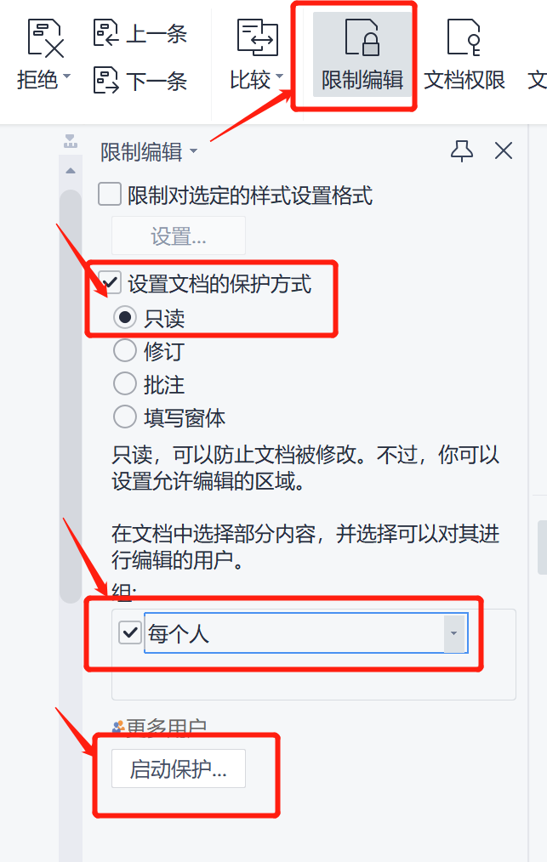
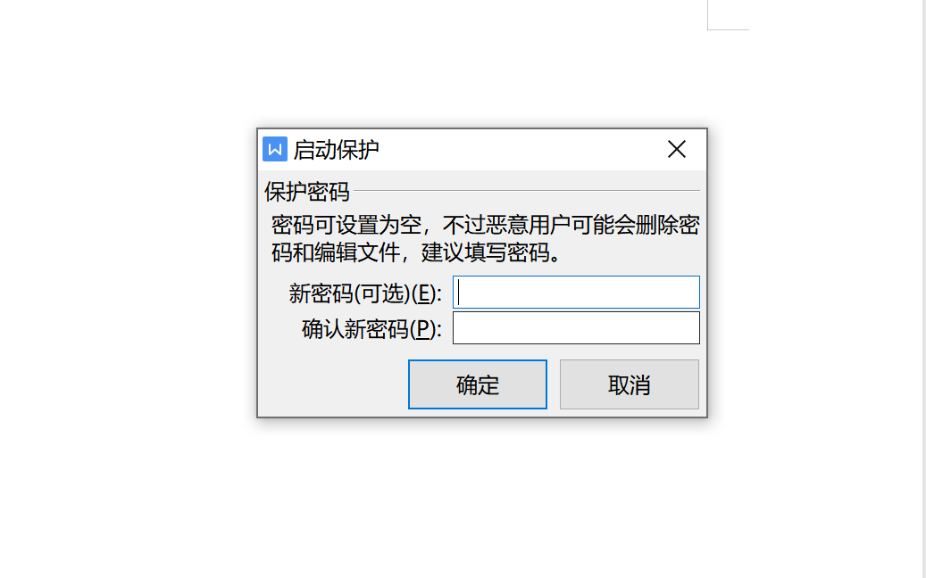
针对21年的政策文件（法规规章、规范性文件、其他文件）
01
添加pdf或word文件时，注意可限制编辑、排版、字体、字号等
02
添加附件与前台显示文件正文要一致
03
减少红头文件上传

Slide 37
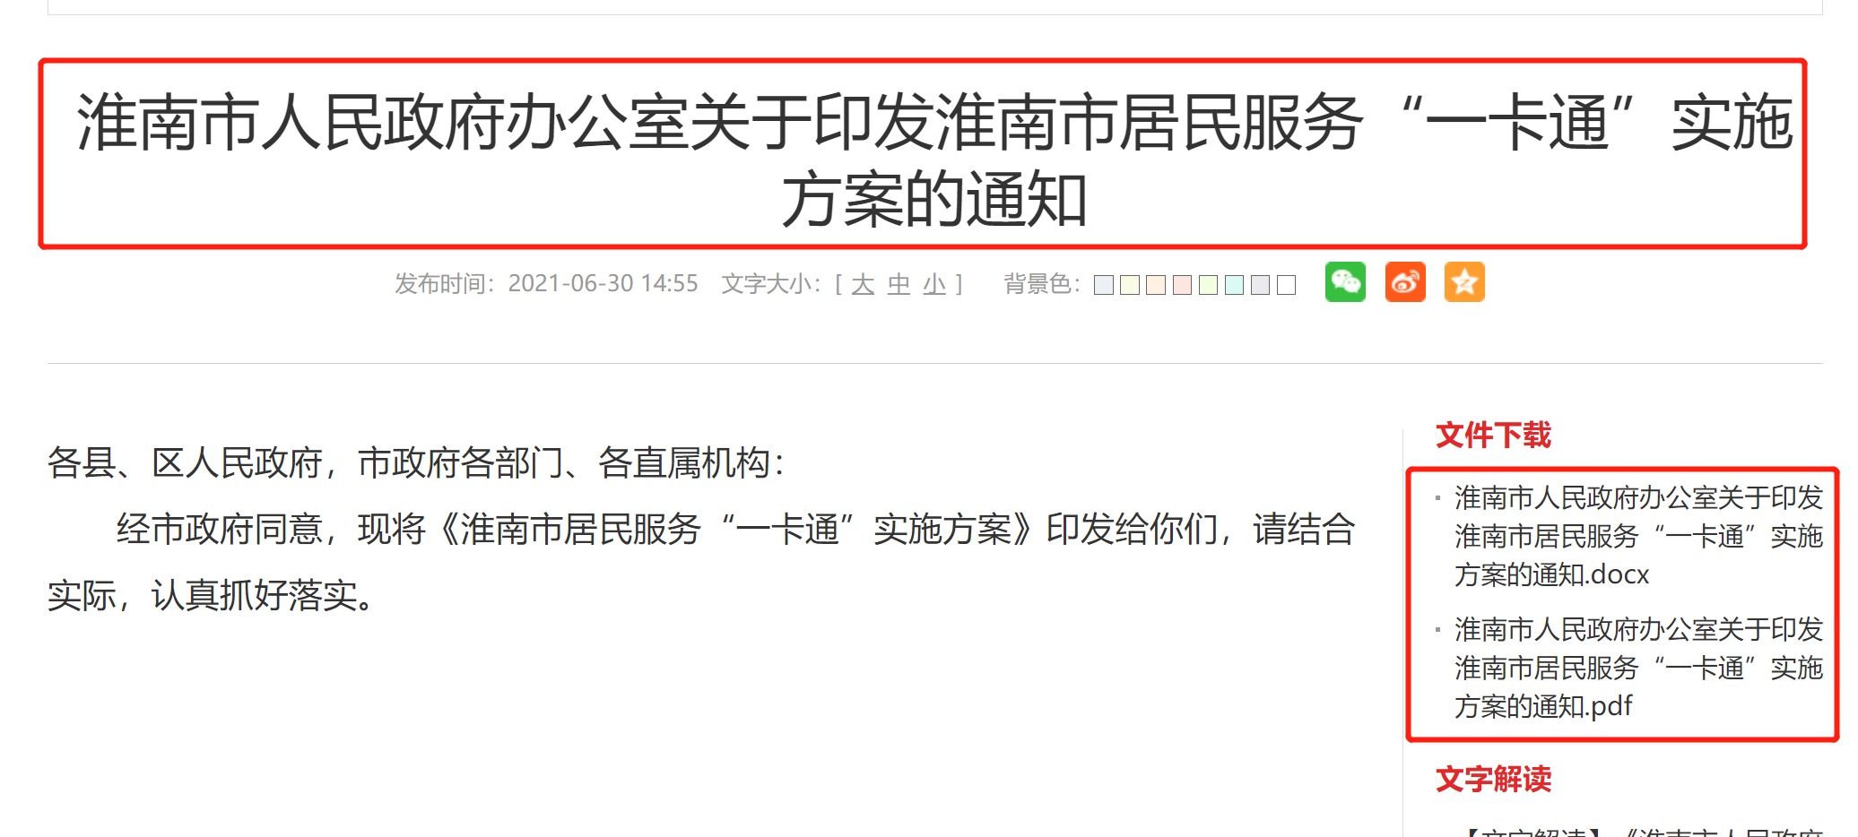
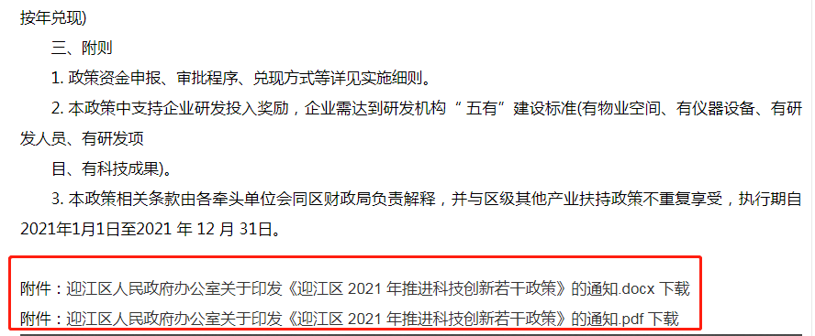
针对21年的政策文件（法规规章、规范性文件、其他文件）
01
发布时间与成文时间在20个工作日内
02
添加附件与前台显示文件正文要一致

Slide 38
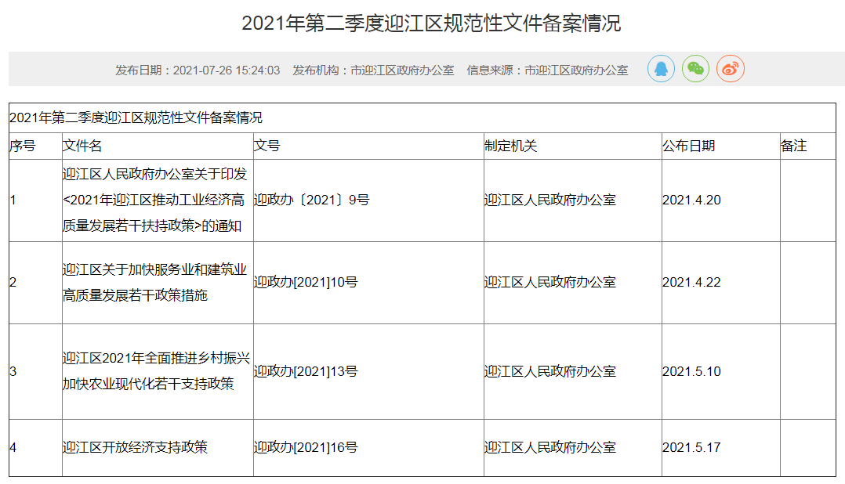
针对21年的政策文件（法规规章、规范性文件、其他文件）
01
规范性文件更新与备案目录一致
02
03

Slide 39
②
重大决策预公开

Slide 40
意见征集
1.规范性文件（应当保密除外）及时向社会公众进行意见征集
2.征求内容包括标题、意见反馈渠道、时间要求、征求意见稿或草案
3.向社会公众进行意见征集的期限一般不少于30天，因情况紧急等原因需要缩短期限的，公开征求意见时应当予以说明；

Slide 41
新内容！
决策草案的解读或说明

Slide 42
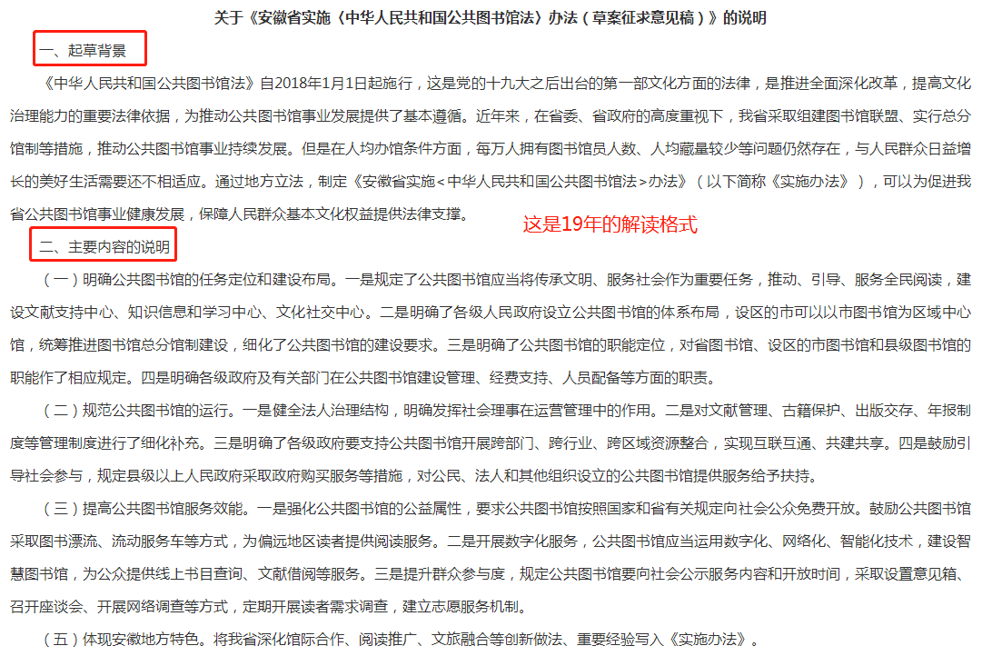
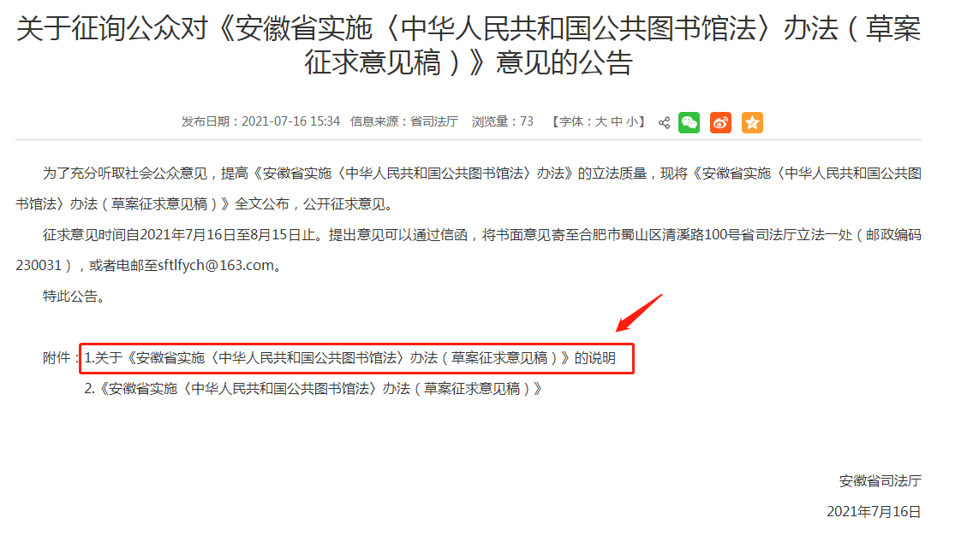

Slide 43
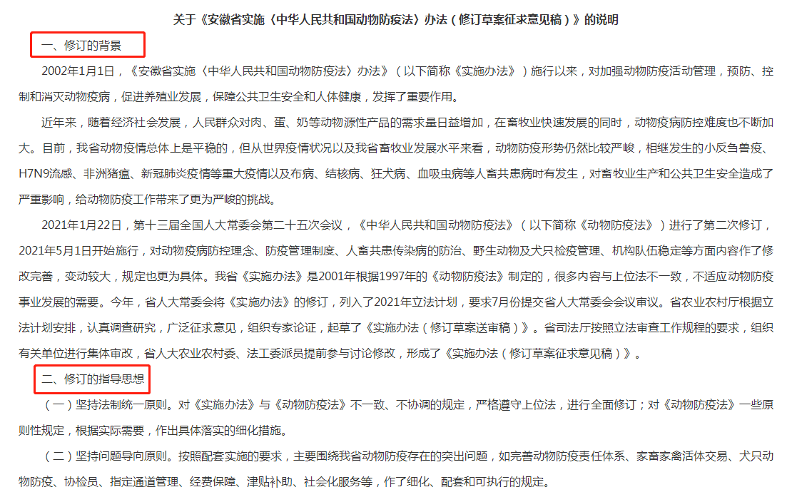
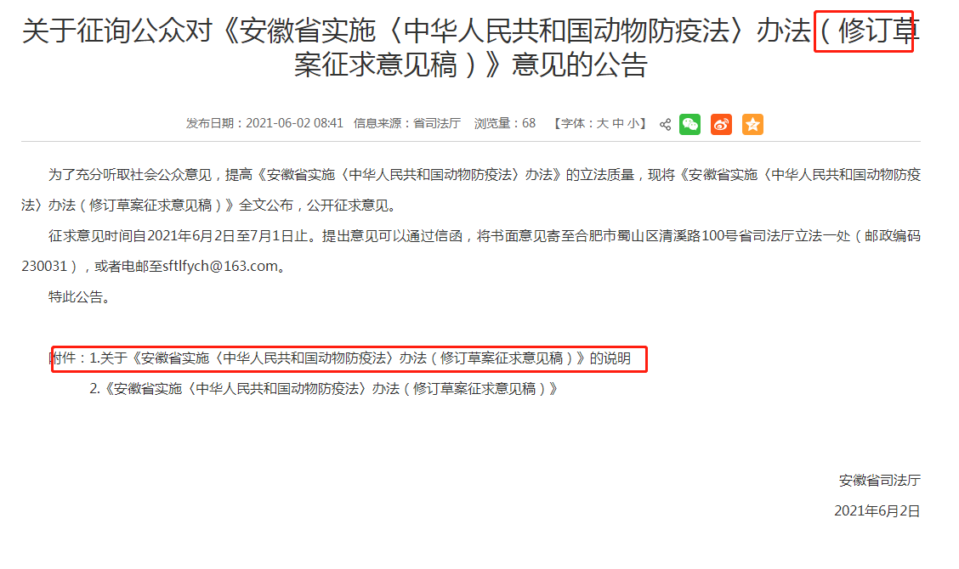
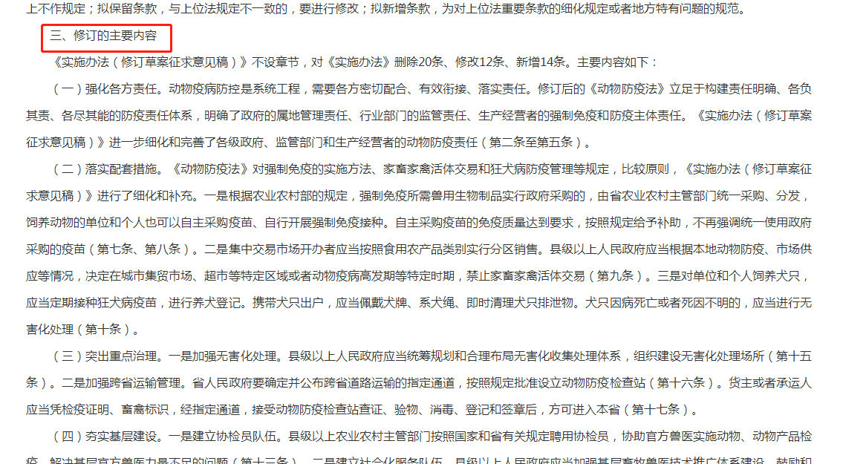

Slide 44
其他征集形式-专家论证
对专业性、技术性较强的决策事项，采取论证会、书面咨询、委托咨询论证等方式
专家、专业机构应当独立开展论证工作，客观、公正、科学地提出论证意见；提供书面论证意见的，应当署名、盖章。
1.采纳情况要积极运用政府或者政府部门门户网站、移动客户端、微信公众号、报刊等方式向社会公布
2.对相对集中的意见未予采纳的，要通过适当方式进行反馈和说明。

Slide 45
2020年国办政务公开问题反馈整改落实情况
③

Slide 46
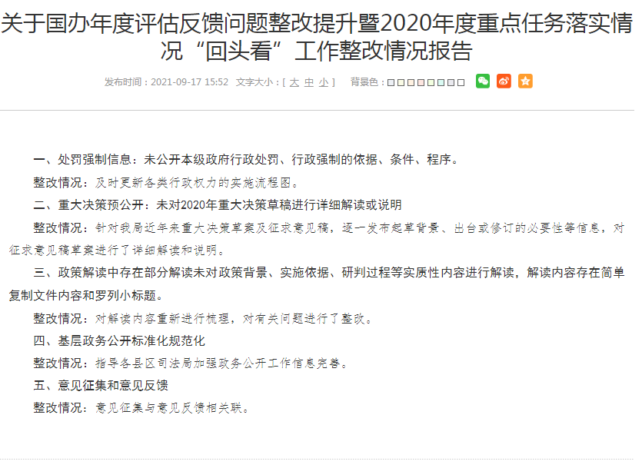
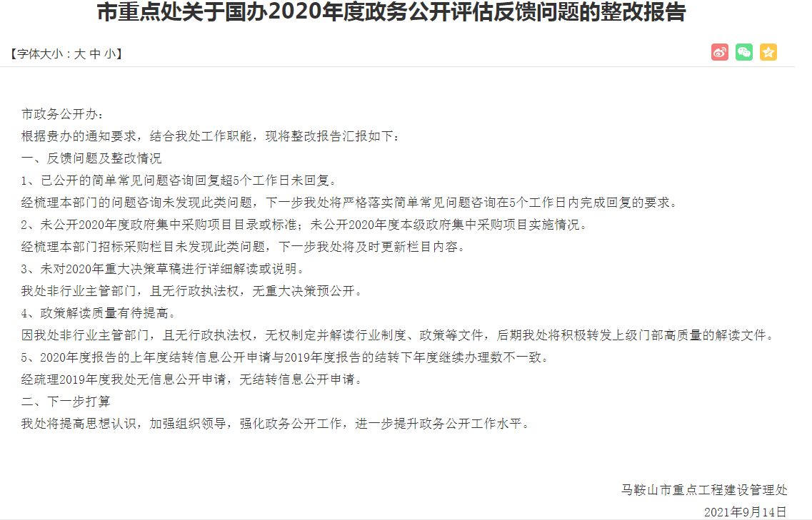
自查整改报告
YOUR ENGLISH TITLE

Slide 47
四
互动交流

